Slide 1
قیمت سکه (ریال)
قیمت یک انس طلا (دلار)
قیمت دلار (ریال)
شاخص کل بورس (واحد ندارد)
قیمت بیت‌کوین (دلار)
آگاهی از وضعیت کلی بازار
Source :
www.tgju.org

Slide 2
?

Slide 3
تحلیل تکنیکال
آموزش تحلیل تکنیکال
تحلیل تکنیکال در بازار تنها با استفاده از خطوط حمایت و مقاومت
تحلیل تکنیکال با استفاده از اندیکاتور‌ها

Slide 4
?

Slide 5
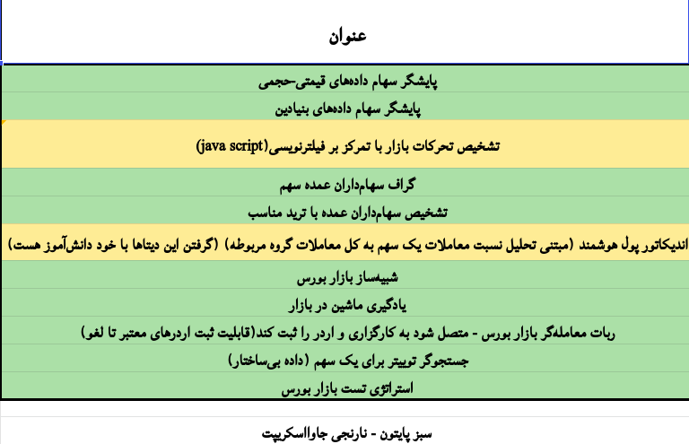

Slide 6
میانگین متحرک قسمت اول
میانگین متحرک قسمت دوم

Slide 7
?

Slide 8
موفق و پیروز باشید.

